Slide 1
ĐỒ ÁN TỐT NGHIỆP Xây dựng hệ thống vé xe đường dài Sinh viên thực hiện: Nguyễn Đình Dương
Giảng viên hướng dẫn: PGS. TS. Trần Đình Khang
Bộ môn Hệ thống thông tin
Viện Công nghệ thông tin và Truyền thông
HÀ NỘI, 11 - 2021

Slide 2
Nội dung
I. Giới thiệu đề tài
II. Công nghệ sử dụng.
III. Phân tích và thiết kế hệ thống.

Slide 3

I.Giới thiệu đề tài
1.1 Đặt vấn đề
Hiện nay, hầu như mỗi người chúng ta ai cũng có smartphone với kết nối Internet.
Mọi người đều có nhu cầu đi lại giữa các tỉnh/thành ở nhiều thời điểm trong năm.
Nhiều công ty vận tải hành khách trên cả nước, tuy nhiên đa số vẫn đang sử dụng phương thức mua/bán cũ.
Yêu cầu đặt ra một phương thức mua bán online tiện lợi cho cả người mua và các nhà xe

Slide 4
I.Giới thiệu đề tài
1.2 Mục tiêu và phạm vi đề tài
App mobile được xây dựng chạy trên nền tảng Android
Có các chức năng cơ bản như: đăng nhập, cập nhật thông tin cá nhân, đặt vé, đánh giá,…
Giao diện cho các công ty vận tải xây dựng trên nền tảng web
Web có các chức năng như: đăng nhập, thống kê, quản lý xe, quản lý chuyến đi,…
Server được xây dựng đơn giản với một số chức năng cơ bảnphục vụ cho hệ thống.

Slide 5
I.Giới thiệu đề tài
1.3 Định hướng giải pháp
Giao diện cho khách hàng đặt vé là app mobile xây dựng trên nền tảng Android
Giao diện cho các công ty vận tải là website
Có server chung để đồng bộ cả hệ thống
Hệ thống cho phép khách hàng đăng nhập bằng số điện thoại
Hệ thống có chức năng ghép chuyến đi đối với những chuyến xe có quá ít khách hàng đặt vé

Slide 6


II. Công nghệ sử dụng.
2.1 App mobile

Slide 7


II. Công nghệ sử dụng.
2.2 Website

Slide 8



II. Công nghệ sử dụng.
2.3 Server
2.4 Cơ sở dữ liệu

Slide 9
III. Phân tích và thiết kế hệ thống
3.1 Use case tổng quan

Slide 10
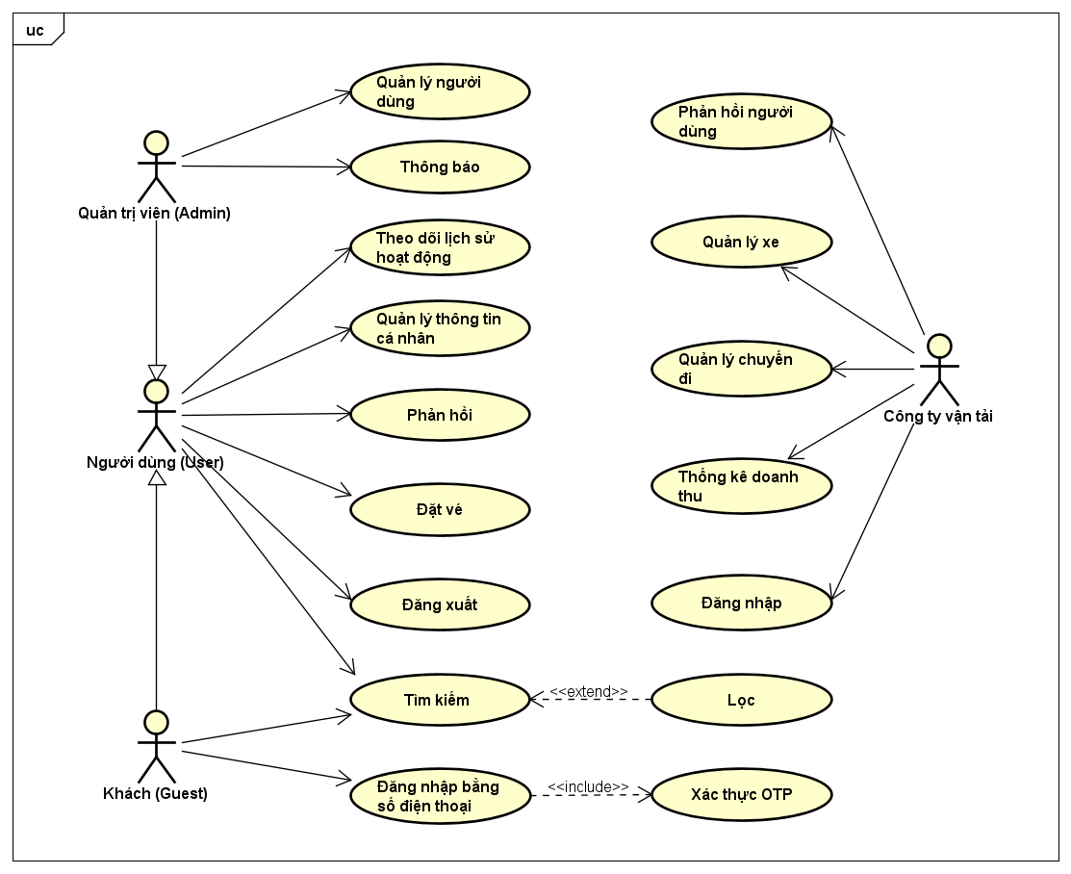

Slide 11
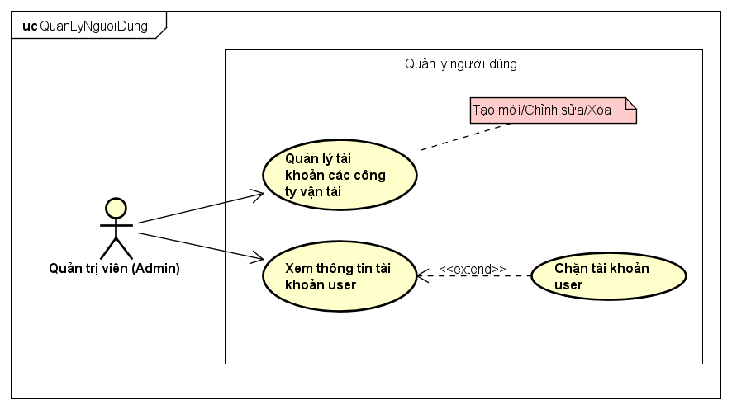
III. Phân tích và thiết kế hệ thống
3.2 Phân rã use case Quản lý người dùng

Slide 12
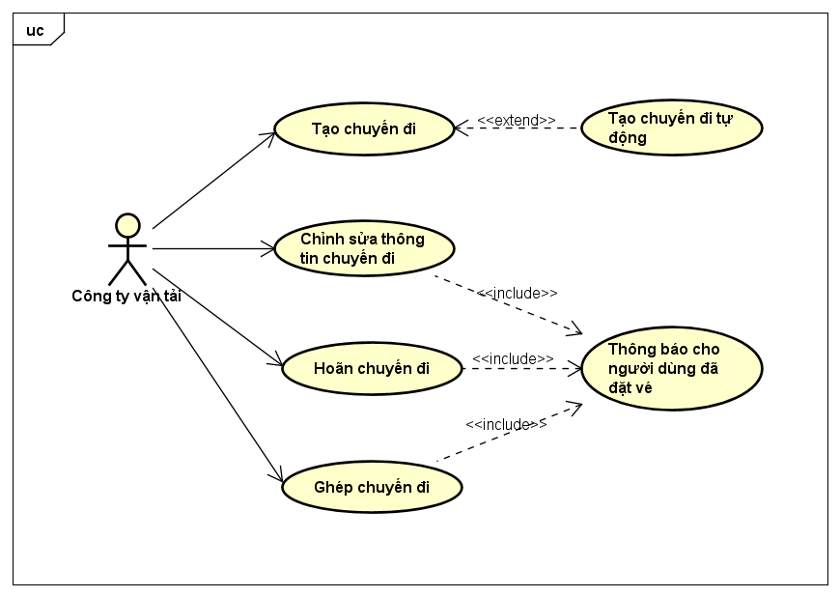
III. Phân tích và thiết kế hệ thống
3.3 Phân rã use case Quản lý chuyến đi

Slide 13
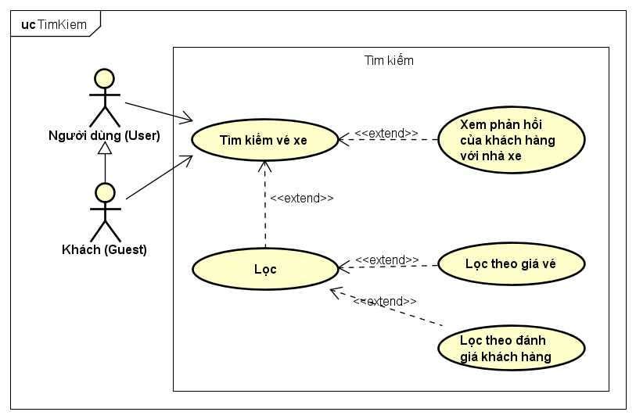
III. Phân tích và thiết kế hệ thống
3.4 Phân rã use case Tìm kiếm

Slide 14
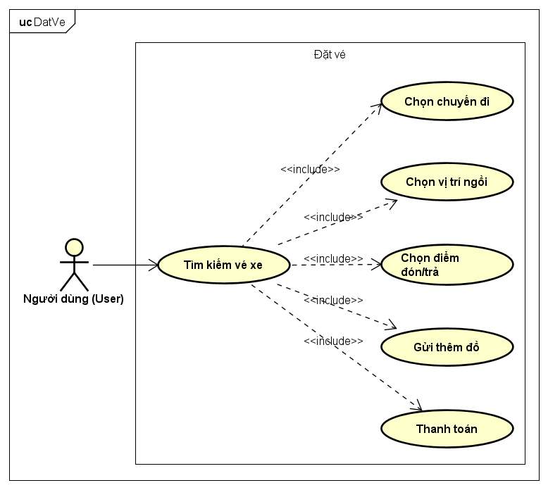
III. Phân tích và thiết kế hệ thống
3.5 Phân rã usecase
Đặt vé

Slide 15
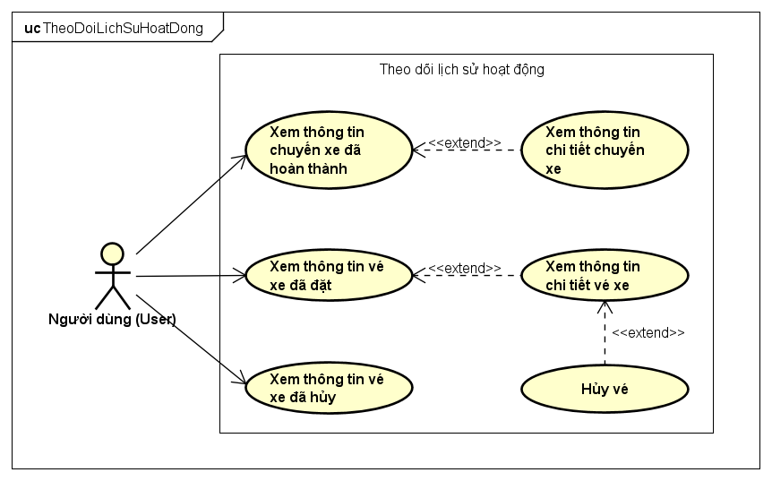
III. Phân tích và thiết kế hệ thống
3.6 Phân rã use case Theo dõi lịch sử hoạt động

Slide 16
III. Phân tích, thiết kế hệ thống
3.6 Thiết kế cơ sở dữ liệu

Slide 17
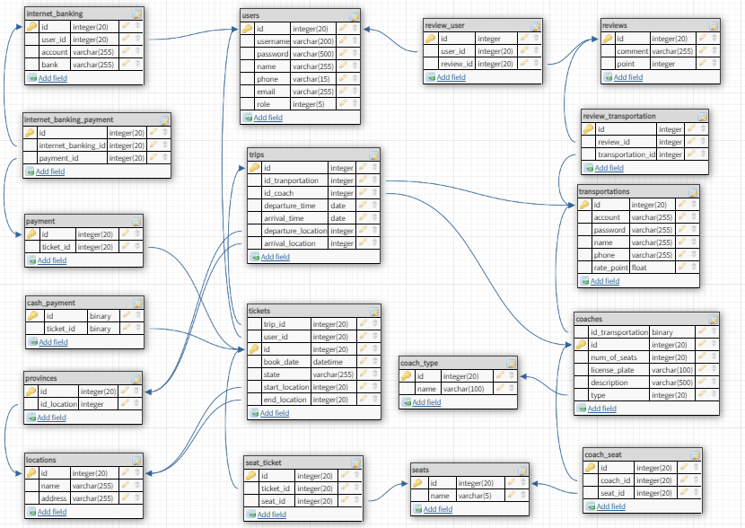
III. Phân tích, thiết kế hệ thống
3.6 Thiết kế cơ sở dữ liệu

Slide 18
Cảm ơn thầy và các bạn
đã theo dõi

